Slide 1
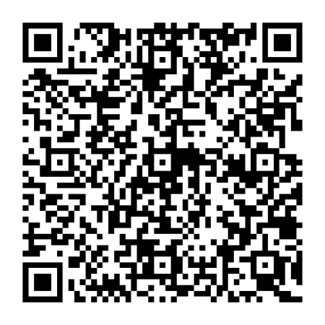
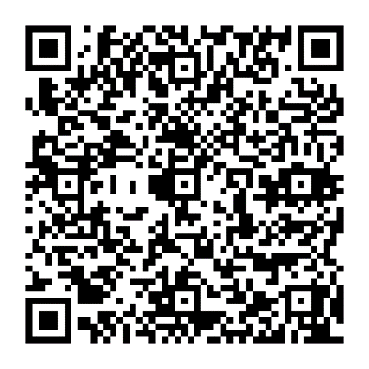
旅券のオンライン申請に必要なスマホアプリ（海外在留邦人用パスポート申請アプリ）のURL及びQRコードは以下のとおりです。なお、ORRネットから入る海外旅券電子申請システム上でのみ、本アプリは起動しますので、ご注意願います（スマホのホーム画面でアイコンをタップしてもアプリを起動できません）。 ●App Store ：https://apps.apple.com/app/パスポート申請-海外在留邦人用/id6443712967 ●Google Play：https://play.google.com/store/apps/details?id=jp.go.mofa.passport.eap.assistant

